Slide 1

信号与系统
一、冲激响应
二、阶跃响应
三、叠加积分

Slide 2
课程目标
掌握冲激响应和阶跃响应的定义及相互转化
熟练掌握信号的冲激响应h(t)的算子法求解（考点）
熟练掌握用叠加积分法求解系统零状态响应的思想

Slide 3
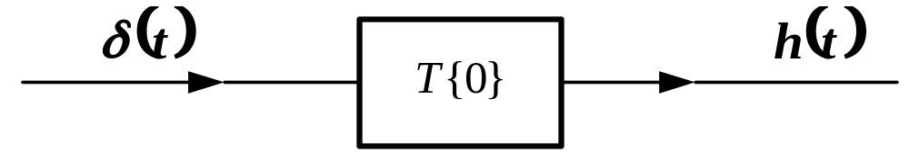
一、冲激响应
1．定义
由单位冲激函数δ(t)所引起的零状态响应称为单位冲激响应，简称冲激响应，记为h(t)。
h(t)=T[{0},δ(t)]

Slide 4
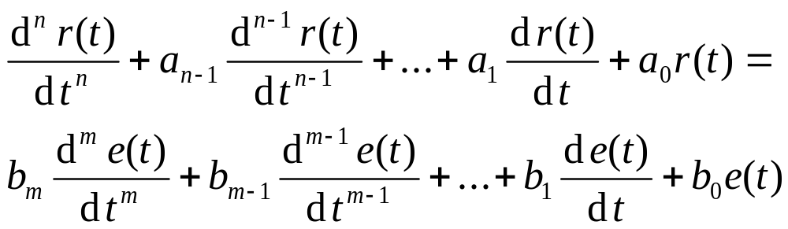





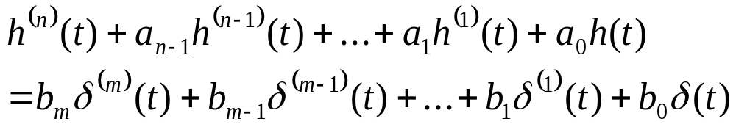
2.系统冲激响应的求解
冲激响应的数学模型
对于LTI系统,可以用一n阶微分方程表示
给定微分方程
满足：
次
次
响应及其各阶导数(最高阶为n次)
激励及其各阶导数(最高阶为m次)
令 e(t)=δ(t)
则 r(t)=h(t)

Slide 5
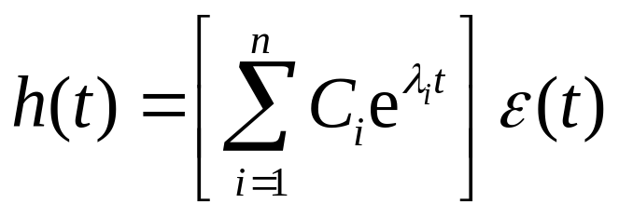
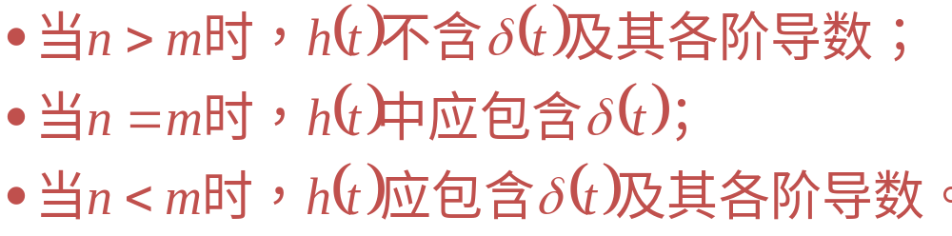
h(t)解答的形式
由于δ(t)及其导数在 t≥0₊ 时都为零，因而方程式右端的自由项恒等于零，这样原系统的冲激响应形式与齐次解的形式相同。
①与特征根有关
例:当特征根均为单根时
②与n, m相对大小有关

Slide 6
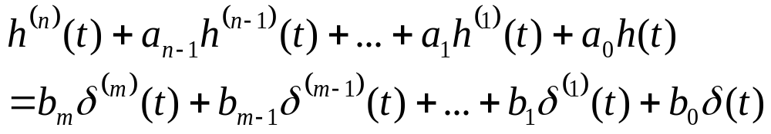
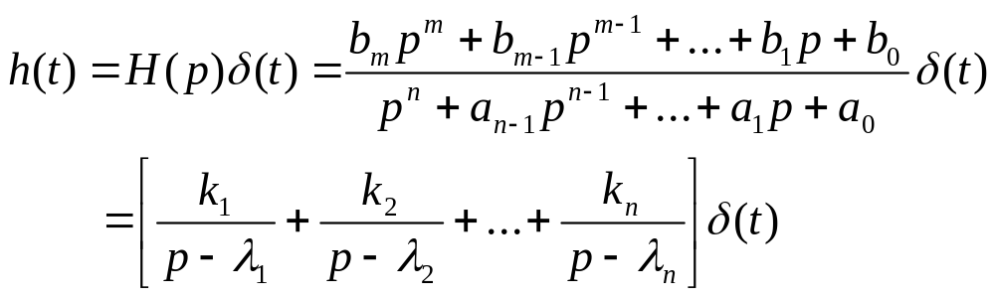
h(t)解答的形式
系统的冲击响应还可以由算子方程来计算。
这里先假设n>m，且系统方程特征根为单根。
例:当特征根均为单根时

Slide 7
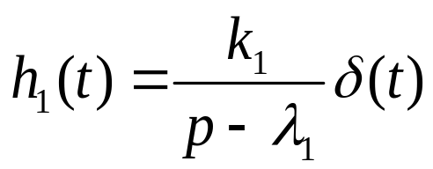
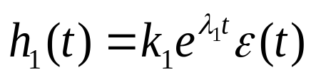
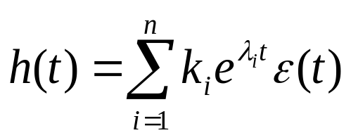
求解
得到
故有
讨论：1）如果m<=n，该如何处理
2）如果特征方程有重根该如何处理
例2-5、2-6
举例

Slide 8

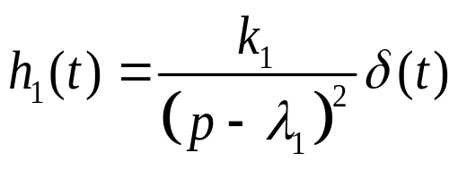
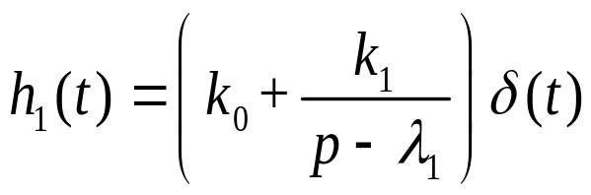
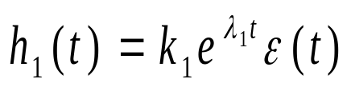
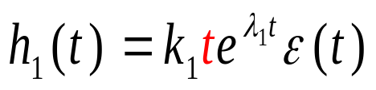
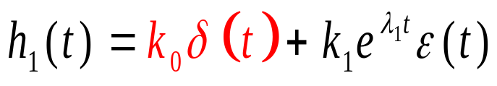
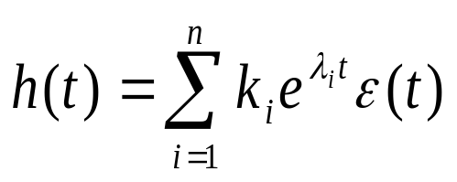
冲激响应之算子法求解：
拆分
无重根
重根
m=n
叠加

Slide 9
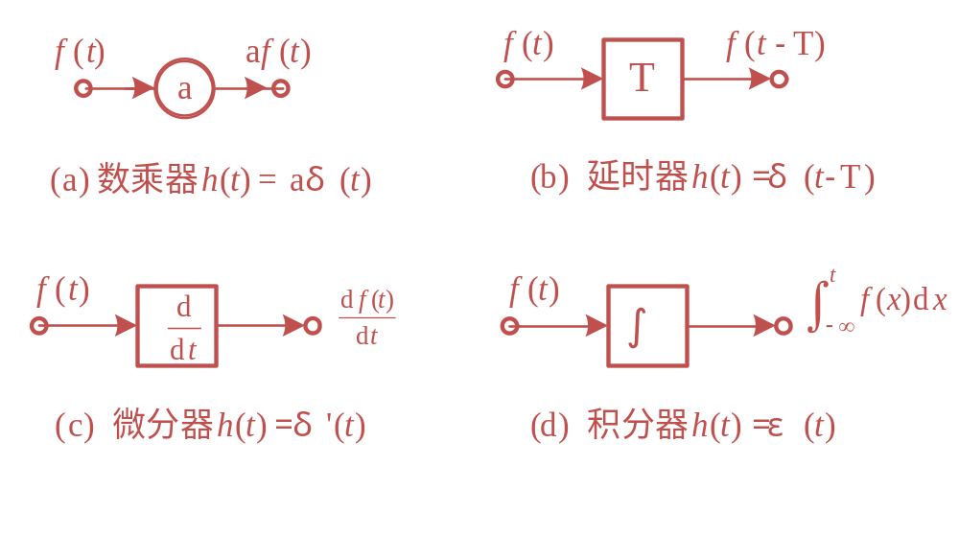
3. 基本单元的冲激响应

Slide 10
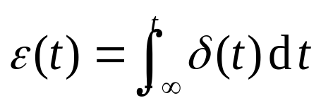
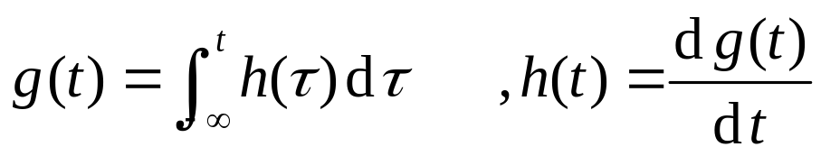

二、单位阶跃响应
r_{ε}(t)=g(t)= T [ε(t) ，{0}]
线性时不变系统满足微、积分特性
例2-5
求阶跃响应

Slide 11
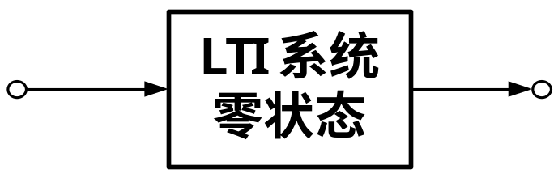
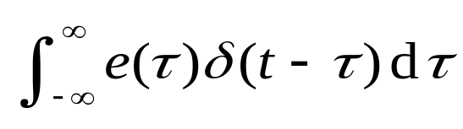
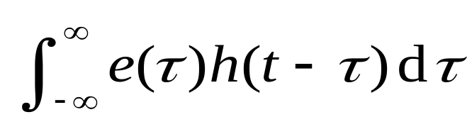
三、 叠加积分
e(t)
r_{zs}(t)
根据h(t)的定义：
δ(t)
h(t)
由时不变性：
δ(t -τ)
h(t -τ)
由齐次性：
e (τ)δ(t -τ)
e (τ) h(t -τ)
由叠加性：
‖
‖
e (t)
r_{zs}(t)
卷积积分

Slide 12
总结
本节课我们主要讨论了
（1）冲激响应和阶跃响应的定义；
（2）冲激响应与阶跃响应之间的转化关系；
（3）如何求解冲激响应（算子法）及系统零状态响应（叠加积分）？
课后习题：
习题 2.16，2.17

Slide 13
预习
下节课我们将要讨论卷积
（1）请思考，卷积作为一项数学运算，其物理意义是什么？
（2）除了求解系统响应，请列举一两项你知道的卷积的应用？

